Slide 1
ПРАВДА О ВОЙНЕ В ПРОИЗВЕДЕНИЯХ НЕМЕЦКИХ ПИСАТЕЛЕЙ

Slide 2
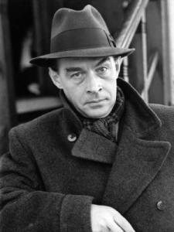
Эрих Мария Ремарк (1898-1970)

Slide 3
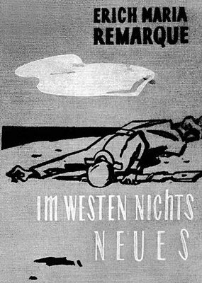
Роман «На западном фронте без перемен»

Slide 4
Роман «Три товарища»

Slide 5
Роман «Триумфальная арка»

Slide 6
Роман «Время жить и время умирать»

Slide 7
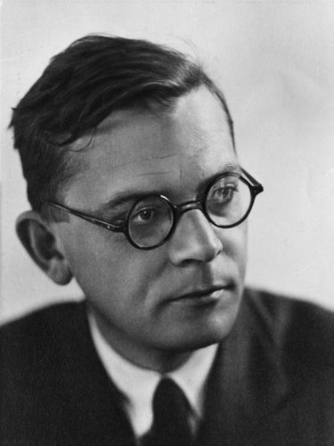
Ганс Фаллада (1893 – 1947)

Slide 8
Роман «Каждый умирает в одиночку»

Slide 9
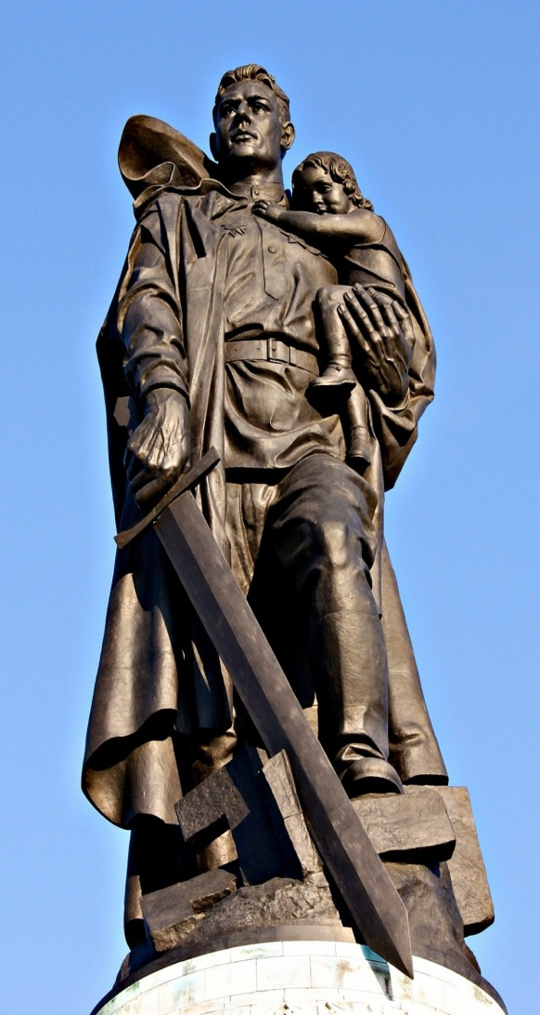
Помните , литература неизменно выступает как хранитель памяти поколений.
Воин-освободитель в Трептов- парке, в Берлине.

